Slide 1
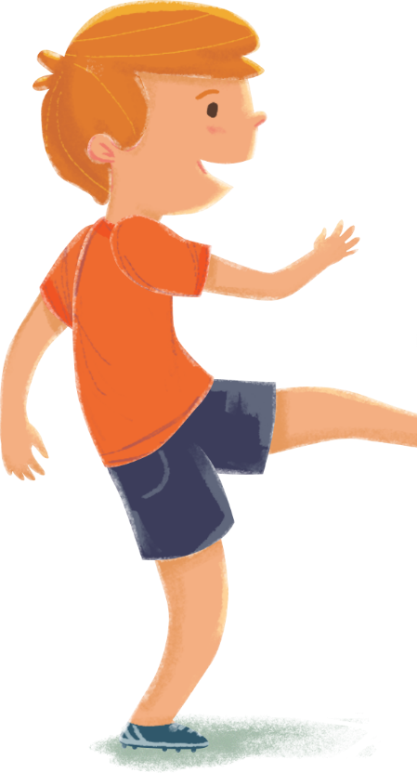
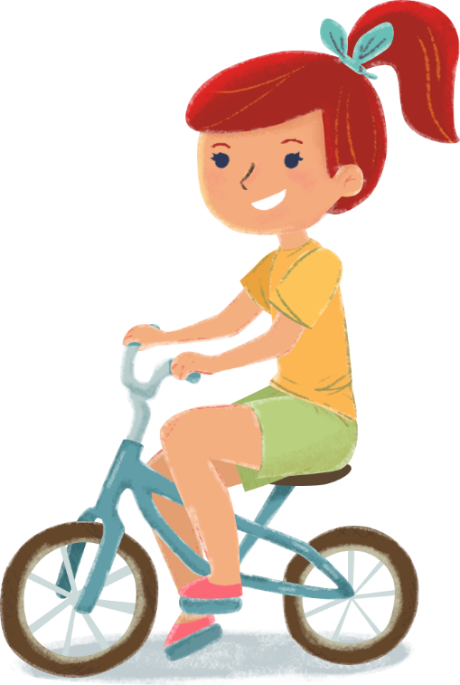
Тема № 2. Обучение детей правилам безопасного поведения на дороге в первой младшей группе.

Slide 2
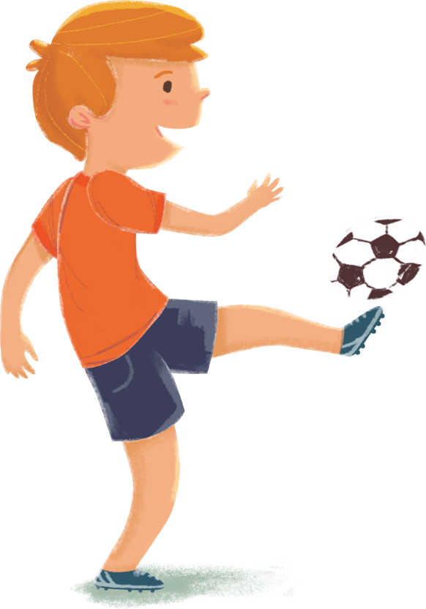
Возрастные особенности детей 2-3 лет
Могут узнавать и называть то, что они видят во дворе, на улице
Не развито боковое зрение ребенка
Отсутствует координация движений
Не развито ориентирование в пространстве

Slide 3
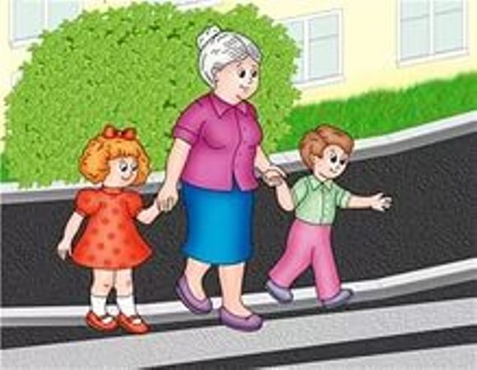
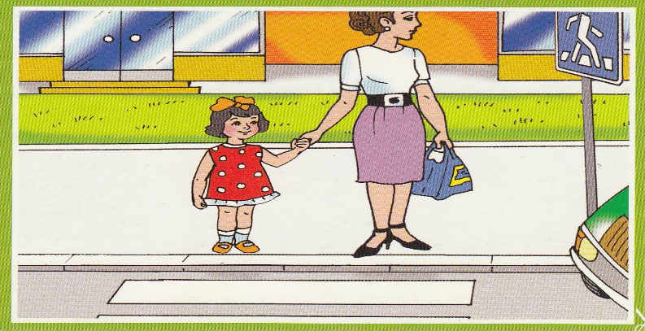
У детей должны формироваться следующие привычки:
На улице одному находиться нельзя, только со взрослыми
Дорогу нужно переходить только держась за руку
Рядом с дорогой нужно быть внимательным

Slide 4
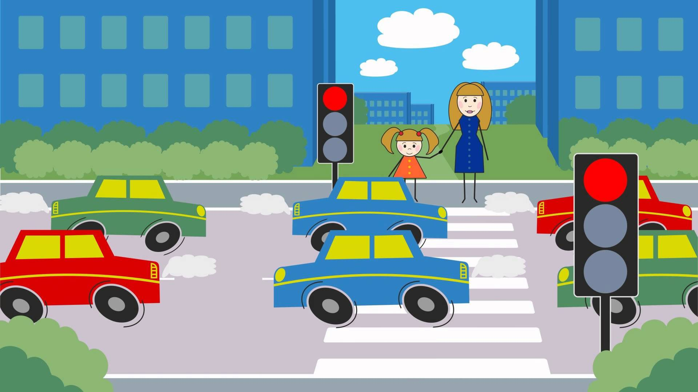
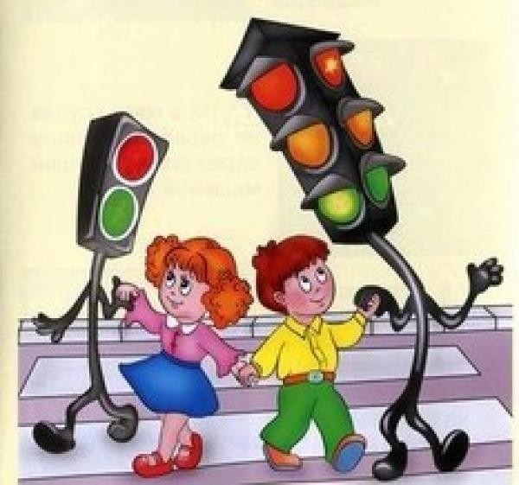
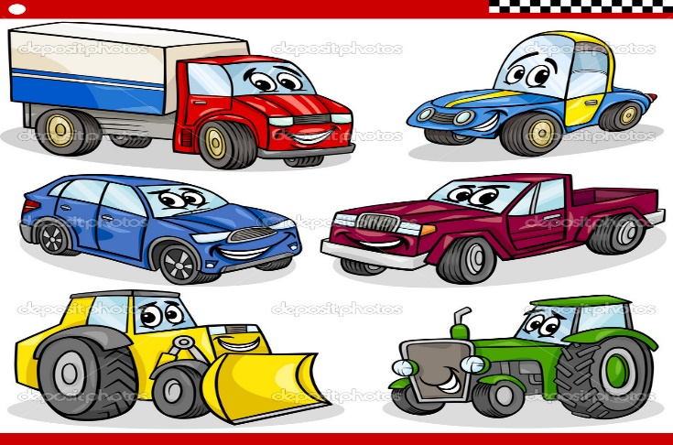
Темы для занятий:
Знакомство с основами ориентирования в пространстве
Знакомство с красным и зеленым цветом
Знакомство с легковыми и грузовыми автомобилями

Slide 5
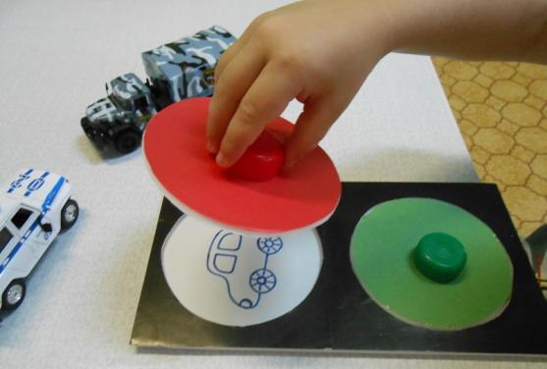
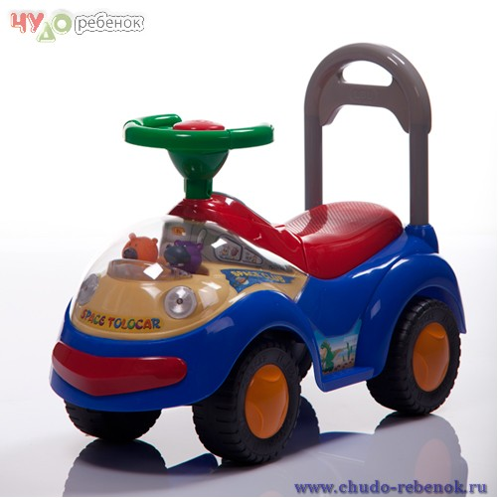
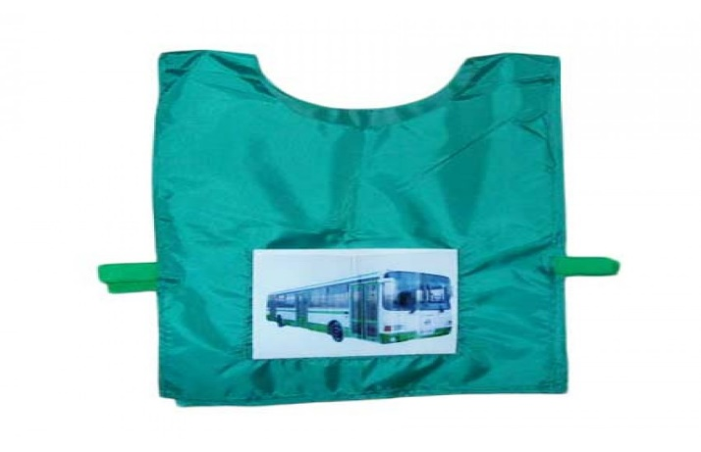
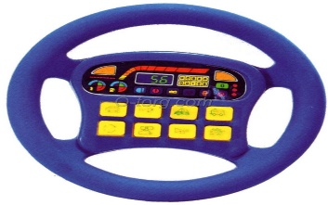
Содержание уголков безопасности
Набор транспортных средств
Кружки красного и зеленого цвета. Макет пешеходного светофора
Дидактические игры «Собери светофор», «Собери машину», «Поставь машину в гараж»
Атрибуты к сюжетно ролевой игре «Транспорт»

Slide 6
Спасибо за внимание!

